Slide 1
住在主裡、作鹽作光之
拆毀神和人中間的牆
以弗所書 2:11-18
牧場第一華人浸信會
03.17.2024
秦民輝牧師

Slide 2
有形的牆 - 看得見的 (Visible Wall)
  尼希米建的城牆
  保護, 範圍 … 正面
無形的牆 - 看不見的 (Invisible Wall)
  網絡上的防火牆
    可以起保護作用
    可怕是封鎖消息, 掩蓋真相

Slide 3
無形的牆 (Invisible Wall)
人與人之間相處的牆
先天:
  語言 、膚色、種族、族家身世
後天:
  社會階層 (自由開放社會可以改變)
  教育; 生活習慣; 甚至性格 (可以改變)

Slide 4

人類學 … 種族中心主義

Slide 5

Why?
為什麼會是這樣?

Slide 6
耶和華 神說、那人獨居不好、我要為他造一個配偶幫助他。耶和華 神用土所造成的野地各樣走獸、和空中各樣飛鳥、 都帶到那人面前看他叫甚麼．那人怎樣叫各樣的活物、那就是他的名字。那人便給一切牲畜、和空中飛鳥、野地走獸都起了名．只是那人沒有遇見配偶幫助他。耶和華 神使他沉睡、他就睡了．於是取下他的一條肋骨、又把肉合起來。耶和華 神 就用那人身上所取的肋骨、造成一個女人、領他到那人跟前。那人說、這是我骨中的骨、肉中的肉、可以稱他為女人、因為他是從男人身上取出來的。因此、人要離開父母、與妻子連合、二人成為一體。當時夫妻二人、赤身露體、並不羞恥。(創世記 Genesis 2:18-25)

Slide 7

看不見的牆 (Invisible Wall)
是人主動建起了與神分隔的牆
天起了涼風、耶和華 神在園中行走。那人和他妻子聽見 神的聲音、就藏在園裡的樹木中、躲避耶和華 神的面。耶和華 神呼喚那人、對他說、你 在那裡。他說、我在園中聽見你的聲音、我就害怕、因為我赤身露體．我便藏了。耶和華說、誰告訴你赤身露體呢、莫非你喫了我吩咐你不可喫的那樹上的果子麼。

Slide 8
看不見的牆 (Invisible Wall)
人與自己建起了牆
他說、我在園中聽見你的聲音、我就害怕、因為我赤身露體．我便藏了。耶和華說、誰告訴你赤身露體呢、莫非你喫了我吩咐你不可喫的那樹上的果子麼。

Slide 9
看不見的牆 (Invisible Wall)
人與人之間築起了牆
那人說、你所賜給我、與我同居的女人、他把那樹上的果子給我、我就喫了。耶和華 神對女人說、你作的是甚麼事呢。女人說、那蛇引誘我、我就喫了。

Slide 10
“I” SM
躲避耶和華 神的面
我便藏了
與我同居的女人

Slide 11

2005年 拍成電影
英國十九世紀初長篇小說
Pride & Prejudice
《傲慢與偏見 》
Bias

Slide 12

又 次 日 、 耶 穌 想 要 往 加 利 利 去 、 遇 見 腓 力 、 就 對 他 說 、 來 跟 從 我 罷 。這 腓 力 是 伯 賽 大 人 、 和 安 得 烈 、 彼 得 同 城 。腓 力 找 著 拿 但 業 、 對 他 說 、 摩 西 在 律 法 上 所 寫 的 、 和 眾 先 知 所 記 的 那 一 位 、 我 們 遇 見 了 、 就 是 約 瑟 的 兒 子 拿 撒 勒 人 耶 穌 。拿 但 業 對 他 說 、 拿 撒 勒 還 能 出 甚 麼 好 的 麼 。 腓 力 說 、 你 來 看 。

Slide 13
破冰: 在你人生的經歷中，那類人是令你最難與之相處的? 試分享之!
1) 今天世上充滿爭鬥，近在咫尺，如工作間，學校裡，甚至家中，不但沒有和諧，甚或明爭暗鬥，人與人之間築起了一道一道的牆，作為基督徒，我們該怎樣處身其中?
2) 你認為什麽因素，能破壞一個群體，包括教會的和諧? 作為教會的一份子，我們可以做什麼去妨堵?
3) 更積極地說，在教會中，在我們身處的地方，我們如何能發揮力量，締造和平?
4) 什麽是我們發揮和平之子背後的力量?
5) 什麼是締造和平的最佳辦法?

Slide 14
1) 記念過去的我
以 弗 所 書 Ephesians 2:11-12
所 以 你 們 應 當 記 念 、 你 們 從 前 按 肉 體 是 外 邦 人 、 是 稱 為 沒 受 割 禮 的 這 名 原 是 那 些 憑 人 手 在 肉 身 上 稱 為 受 割 禮 之 人 所 起 的 ．那 時 、 你 們 與 基 督 無 關 、 在 以 色 列 國 民 以 外 、 在 所 應 許 的 諸 約 上 是 局 外 人 ． 並 且 活 在 世 上 沒 有 指 望 、 沒 有 神 。

Slide 15
1) 記念過去的我
以 弗 所 書 Ephesians 2:13-14
你 們 從 前 遠 離 神 的 人 、 如 今 卻 在 基 督 耶 穌 裡 、 靠 著 他 的 血 、 已 經 得 親 近 了 。因 他 使 我 們 和 睦 、 〔 原 文 作 因 他 是 我 們 的 和 睦 〕 將 兩 下 合 而 為 一 、 拆 毀 了 中 間 隔 斷 的 牆 ．

Slide 16
2) 認識今天的我
你 們 從 前 遠 離 神 的 人 、 如 今 卻 在 基 督 耶 穌 裡 、 靠 著 他 的 血 、 已 經 得 親 近 了 。因 他 使 我 們 和 睦 、 〔 原 文 作 因 他 是 我 們 的 和 睦 〕 將 兩 下 合 而 為 一 、 拆 毀 了 中 間 隔 斷 的 牆 ．

Slide 17
2) 認識今天的我
以 弗 所 書 Ephesians 2:15-16
而 且 以 自 己 的 身 體 、 廢 掉 冤 仇 、 就 是 那 記 在 律 法 上 的 規 條 ． 為 要 將 兩 下 、 藉 著 自 己 造 成 一 個 新 人 、 如 此 便 成 就 了 和 睦 ．既 在 十 字 架 上 滅 了 冤 仇 、 便 藉 這 十 字 架 、 使 兩 下 歸 為 一 體 、 與 神 和 好 了 。

Slide 18
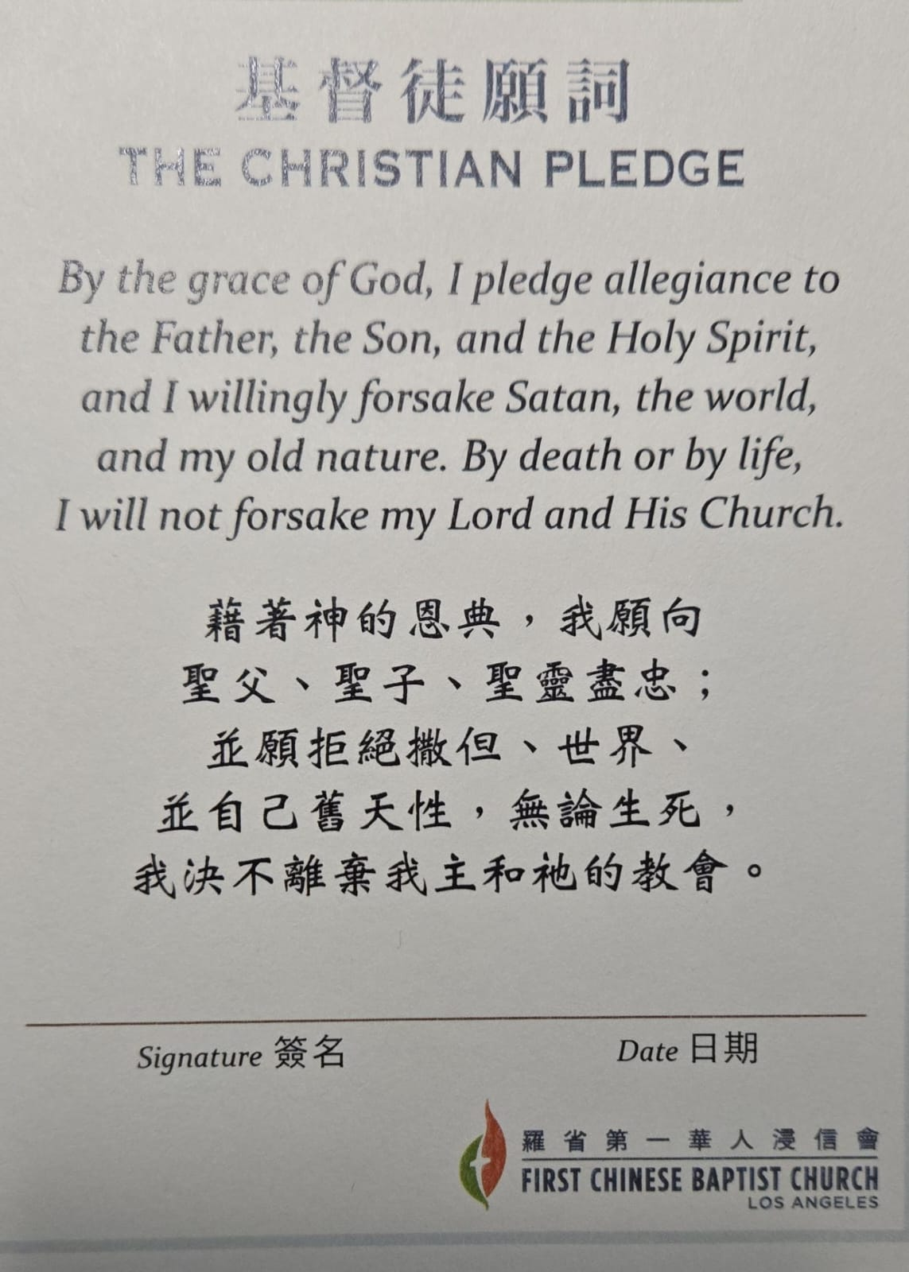
一個新人
哥 林 多 後 書 2 Corinthians 5:17
若有人在基督 裡、他就是新造 的人．舊事已過、都變成新的了。

Slide 19
2) 認識今天的我
我 們 既 然 有 一 位 已 經 升 入 高 天 尊 榮 的 大 祭 司 、 就 是 神 的 兒 子 耶 穌 、 便 當 持 定 所 承 認 的 道 。因 我 們 的 大 祭 司 、 並 非 不 能 體 恤 我 們 的 軟 弱 ． 他 也 曾 凡 事 受 過 試 探 、 與 我 們 一 樣 ． 只 是 他 沒 有 犯 罪 。所 以 我 們 只 管 坦 然 無 懼 的 、 來 到 施 恩 的 寶 座 前 、 為 要 得 憐 恤 、 蒙 恩 惠 作 隨 時 的 幫 助 。

Slide 20
2) 認識今天的我
弟 兄 們 、 我 們 既 因 耶 穌 的 血 、 得 以 坦 然 進 入 至 聖 所 、是 藉 著 他 給 我 們 開 了 一 條 又 新 又 活 的 路 從 幔 子 經 過 、 這 幔 子 就 是 他 的 身 體 ．又 有 一 位 大 祭 司 治 理 神 的 家 ．並 我 們 心 中 天 良 的 虧 欠 已 經 灑 去 、 身 體 用 清 水 洗 淨 了 、 就 當 存 著 誠 心 、 和 充 足 的 信 心 、 來 到 神 面 前 ．也 要 堅 守 我 們 所 承 認 的 指 望 、 不 至 搖 動 ． 因 為 那 應 許 我 們 的 是 信 實 的 ．

Slide 21
3) 認清我的使命
以 弗 所 書 Ephesians 2:17-18
並且來傳和平的福音給你們遠處的人、也給那近處的人。因為我們兩下藉著他被一個聖靈所感、 得以進到父面前。
這是保羅的事，不是對我說的

Slide 22
3) 認清我的使命
林前 11:1; 林後 5:19-20
你們該效法我、像我效法基督一樣 (哥林多前書
1 Corinthians 11:1)
這就是 神在基督裡、叫世人與自己和好、不將他們的過犯歸到他們身上．並且將這和好的道 理付了我們。所以我們作基督的使者、就好像 神藉我們勸你們一般．我們替基督求你們與 神和好。(哥林多後書 2 Corinthians 5:19-20)

Slide 23
在基督裡
神與我之間的牆已經被拆了
與神和好
我和自己之間牆已經被拆了
與自己和好
我與人之間的牆已經被拆了
與人和好

Slide 24

不要再築牆了 …
和神 - 不要再犯罪
和己 - 活在主恩中
和人 - 用恩慈待人
有形的牆
無形的牆
無謂的牆

